Slide 1
Bài toán thương mại điện tử
KPIM DATATHON

Slide 2
Agenda
Chuẩn bị dữ liệu
Phân tích mô tả
Phân tích thống kê nâng cao

Slide 3
Chuẩn bị dữ liệu
Tổng hợp từ excel và sql với hơn 5 triệu dòng dữ liệu, bảng dữ liệu ở dạng dim đã phù hợp với phân tích
Tạo thêm một số cột tính toán ( thời gian giao hàng, phạm vi giao hàng, độ trễ, ..)
Loại bỏ những dòng dữ liệu lỗi, trùng lặp ( ngày giao hàng trước ngày đặt hàng)

Slide 4
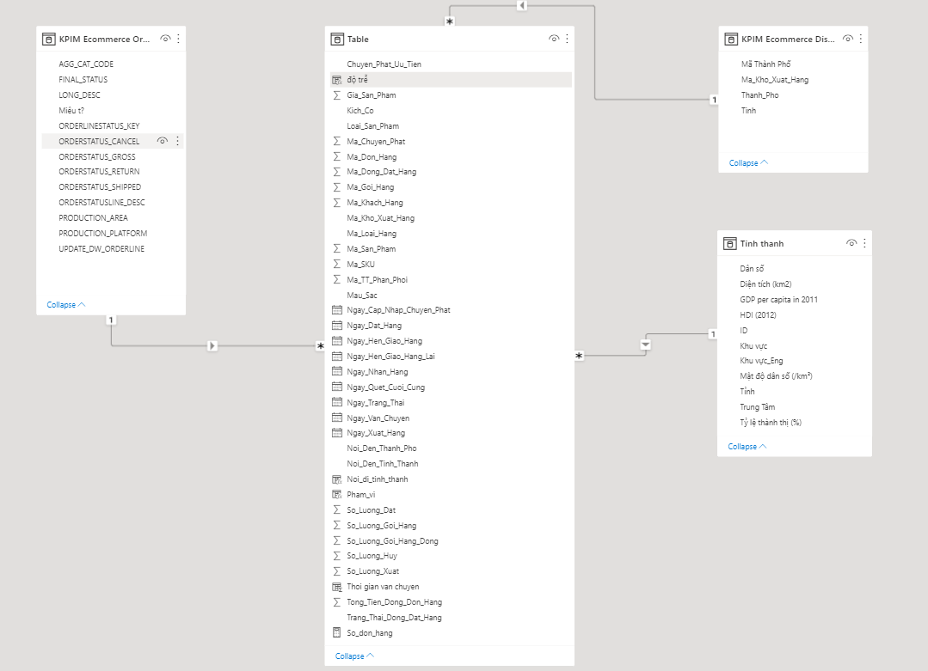

Slide 5
Phân tích mô tả
Dữ liệu kinh doanh 6 tháng cuối năm 2019

Slide 6
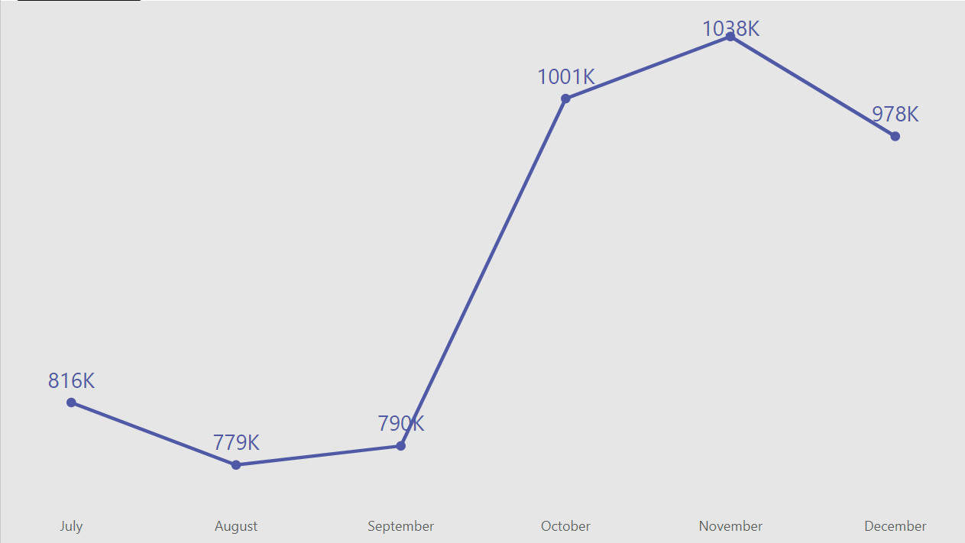
Doanh thu hàng tháng khá ổn định, có tăng nhẹ vào dịp cuối năm. Nguyên nhân có thể do các ngày lễ đặc biệt.

Slide 7
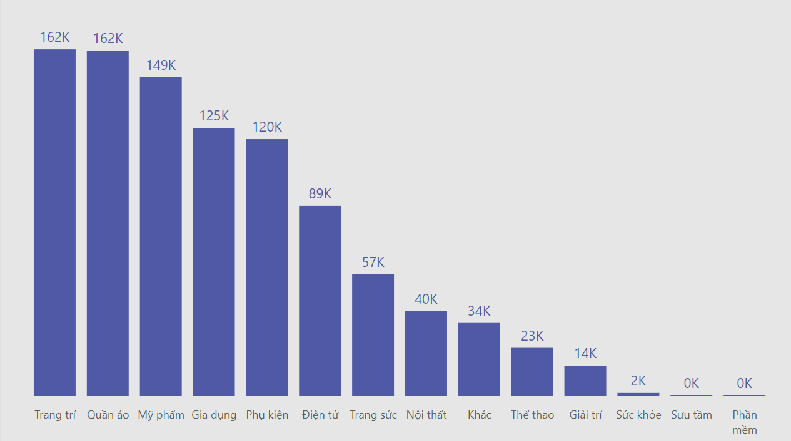
Các sản phẩm được tiêu thụ nhiều nhất lần lượt là trang trí, quần áo và mỹ phẩm.

Slide 8
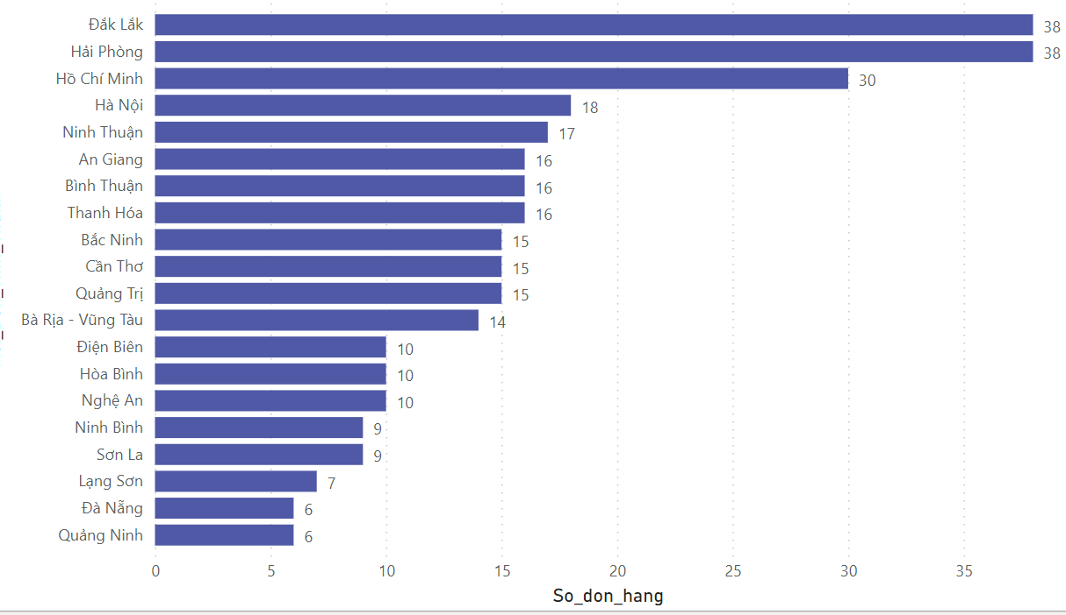
Các mặt hàng đa phần đều được tiêu thụ tại 5 thành phố lớn thuộc trung ương, tuy nhiên tỉnh đăk lăk lại tiêu thu mặt hàng phần mềm nhiều nhất

Slide 9
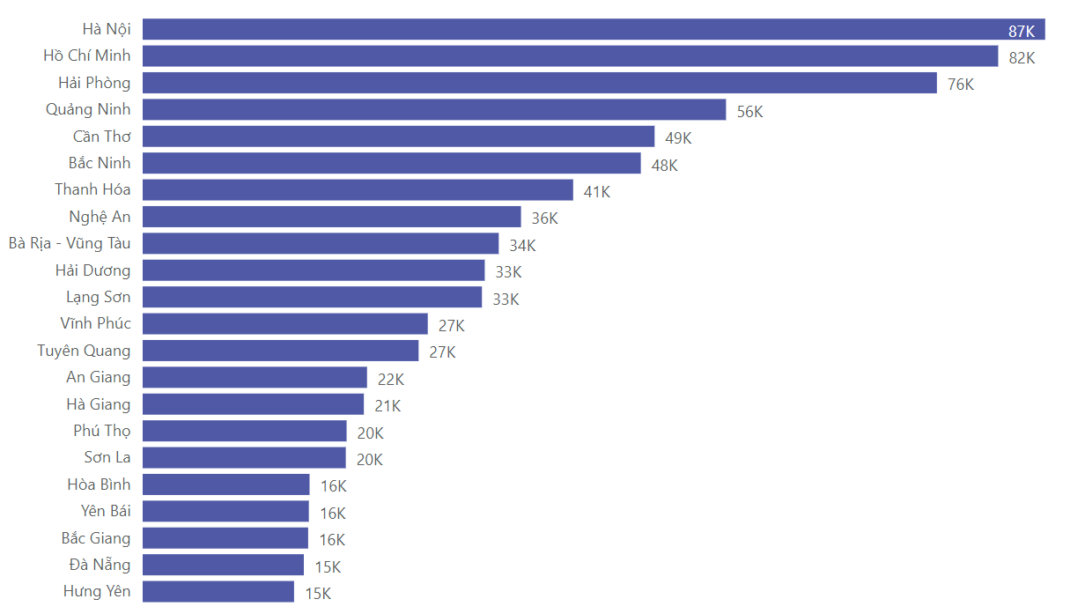
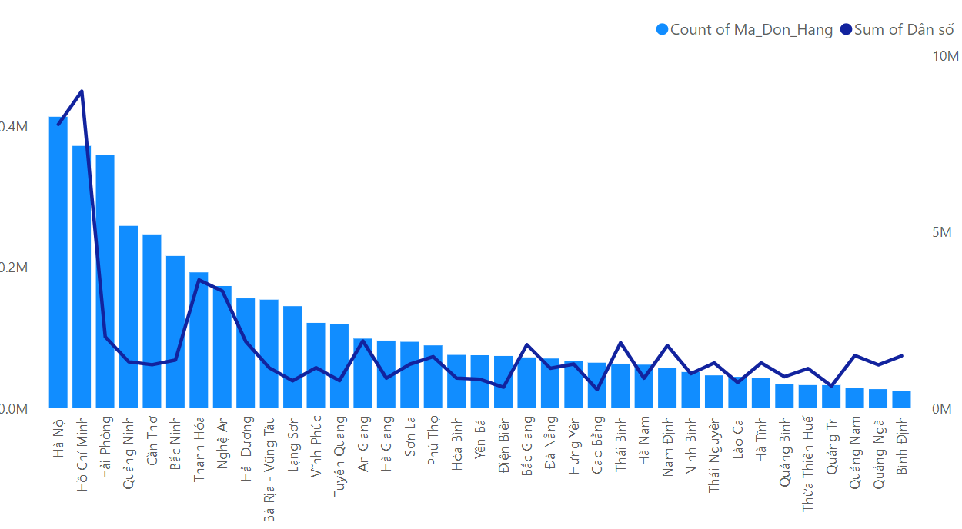
Các nơi tiêu thụ nhiều nhất là những thành phố lớn, tuy nhiên cũng còn rất nhiều thành phố đông dân cư còn tiềm năng như thành phố hồ chí minh

Slide 10
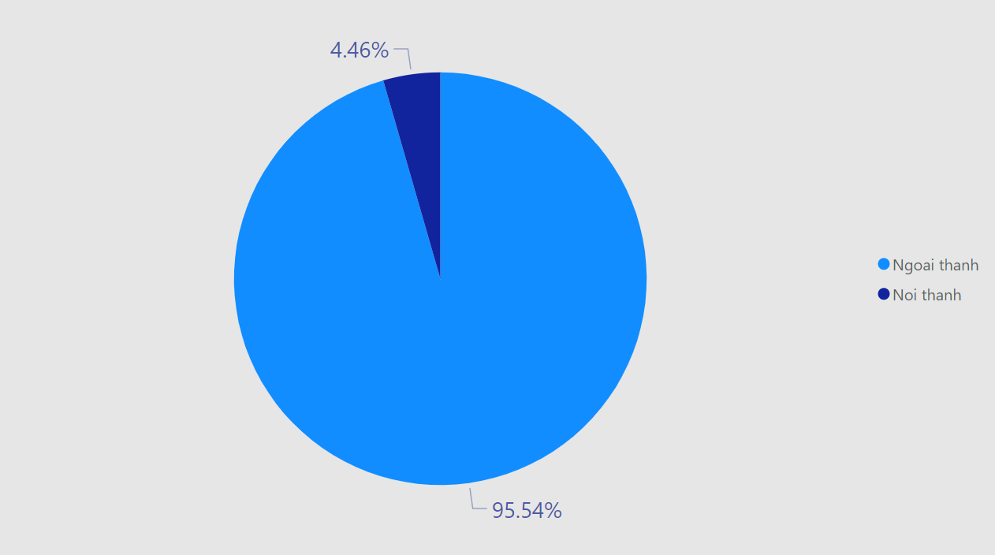
Tỉ lệ giao hàng nội thành vẫn rất ít, chỉ chiếm 4.46%

Slide 11
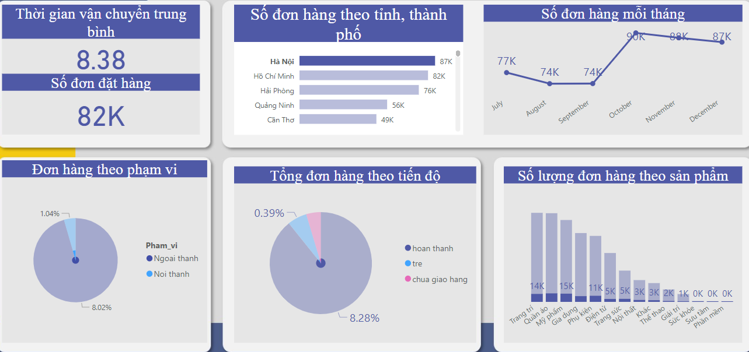
Hà nội có thời gian vận chuyển trung bình lớn nhất đồng thời cũng có tỷ lệ vận chuyển trễ và đơn hàng chưa hoàn thành lớn nhất

Slide 12
Phân tích thống kê vào dự báo
Dữ liệu kinh doanh 6 tháng cuối năm 2019

Slide 13
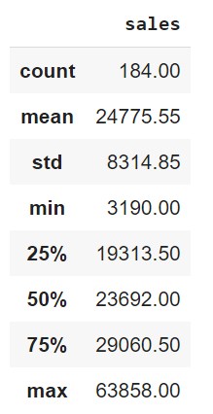
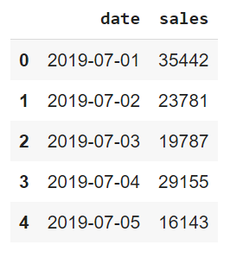
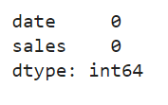
Thống kê
Một số thống kê cơ bản của dữ liệu
5 dòng đầu dữ liệu
Kiểm tra dữ liệu trống

Slide 14
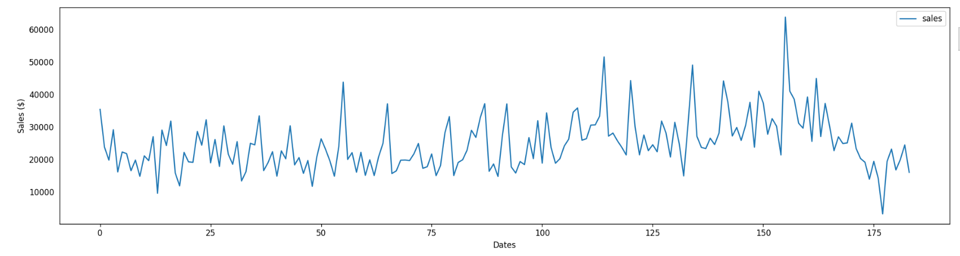
Biểu diễn số đơn hàng theo thời gian

Slide 15
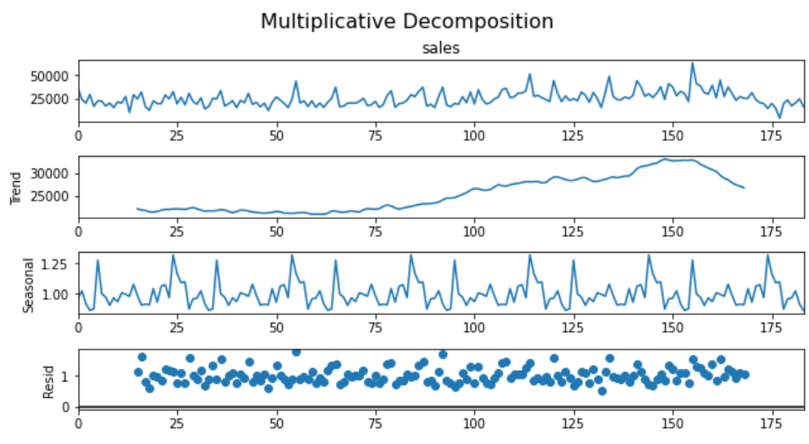
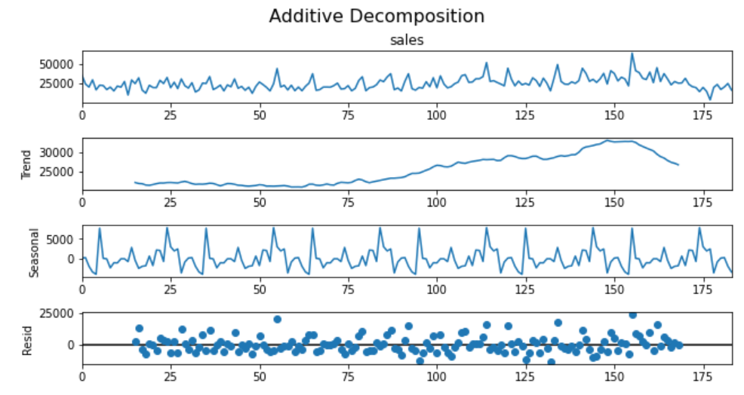
Tách trend và seasonal

Slide 16

Kiểm tra điều kiện chuỗi dừng bằng adfuller test

Slide 17
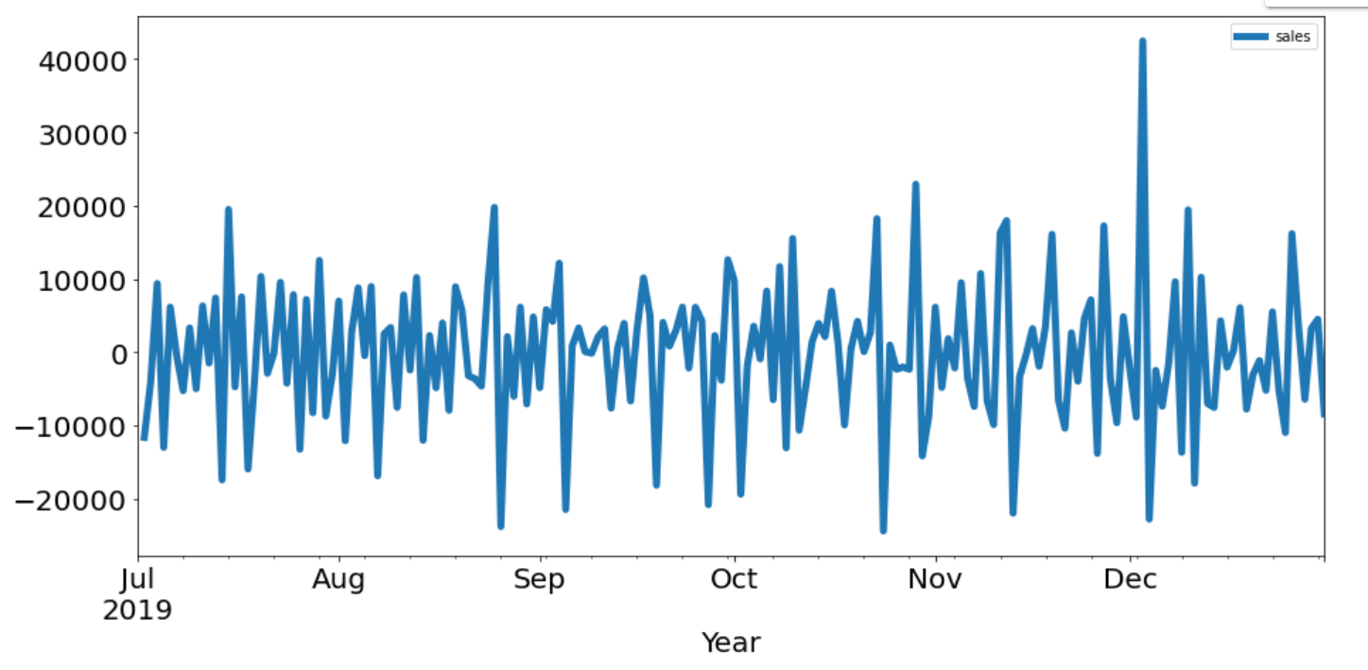
Biến đổi sang chuỗi dừng bằng cách lấy vi phân

Slide 18
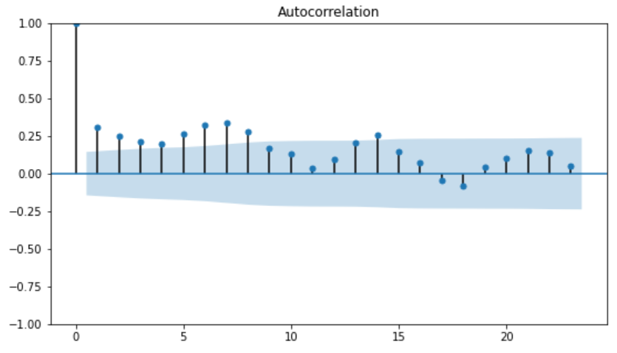
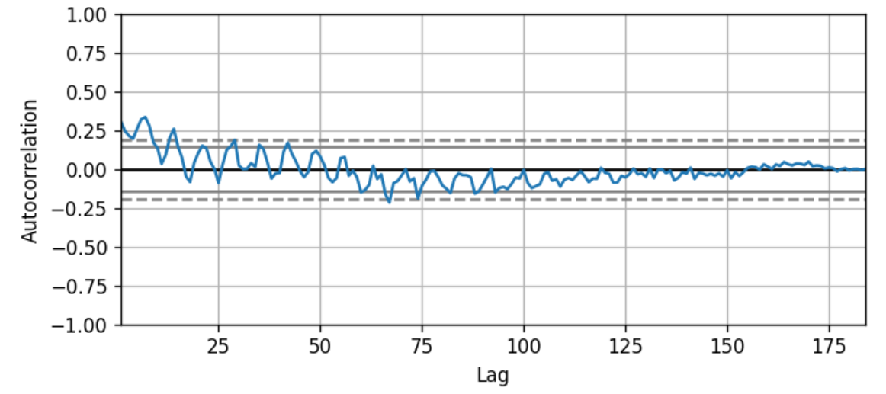
Vẽ hàm acf và pacf để tính các thông số đầu vào cho mô hình

Slide 19
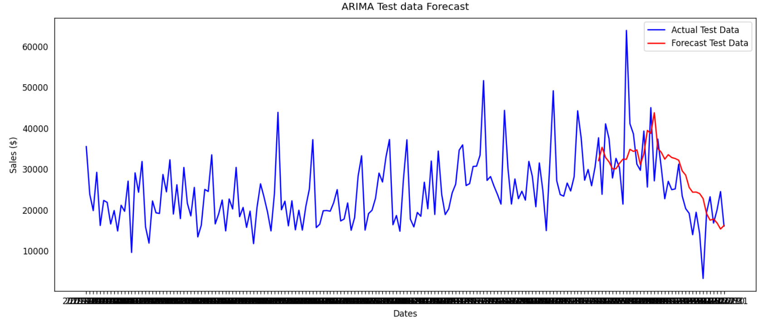
Chạy mô hình và test với tập dữ liệu test, mse = 9241

Slide 20
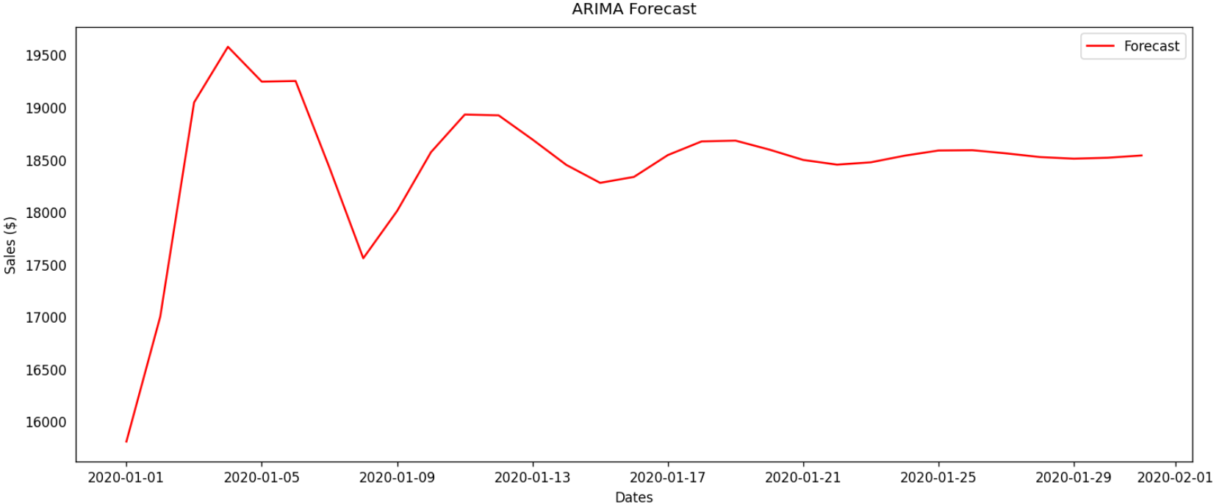
Dự báo đơn hàng trong 1 tháng tới với mse =

Slide 21
Thank you
Nguyễn Ngọc Quang

